Slide 1
v rámci projektu Erasmus+, Kľúčová akcia 1: Vzdelávacia mobilita jednotlivcov
5.6.2022 - 18.6.2022
Projekt „Študent dopravy v praxi“
Odborná stáž Olomouc
Žilina, jún 2022
Patrik Pojezdala

Slide 2
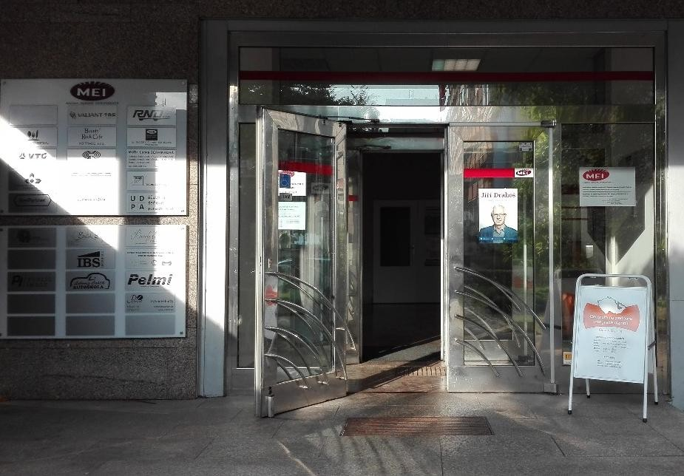
PELMI, s.r.o.
Hálkova 171/2, Olomouc 779 00, Česko
spločnosť PELMI sa špecializuje na
logistické služby v oblasti pozemnej, leteckej a námornej prepravy,
spoločnosť navrhuje a realizuje komplexné logistické riešenia,
spoločnosť ponúka kompletný logistický servis.

Slide 3
podnik PELMI rieši individuálne a pravidelné prípady, zaisťuje prepravy, skladovanie, distribúciu, colné odbavenie, colné sklady, poistenie, vystavovanie dokumentov, poradenstvo, optimalizáciu, outsourcing …
ponúkajú vlastnú pravidelnú zbernú službu v mnochých krajinách (Pobatlské krajiny, Balkán, západné pobrežie USA, Kanada …)

Slide 4
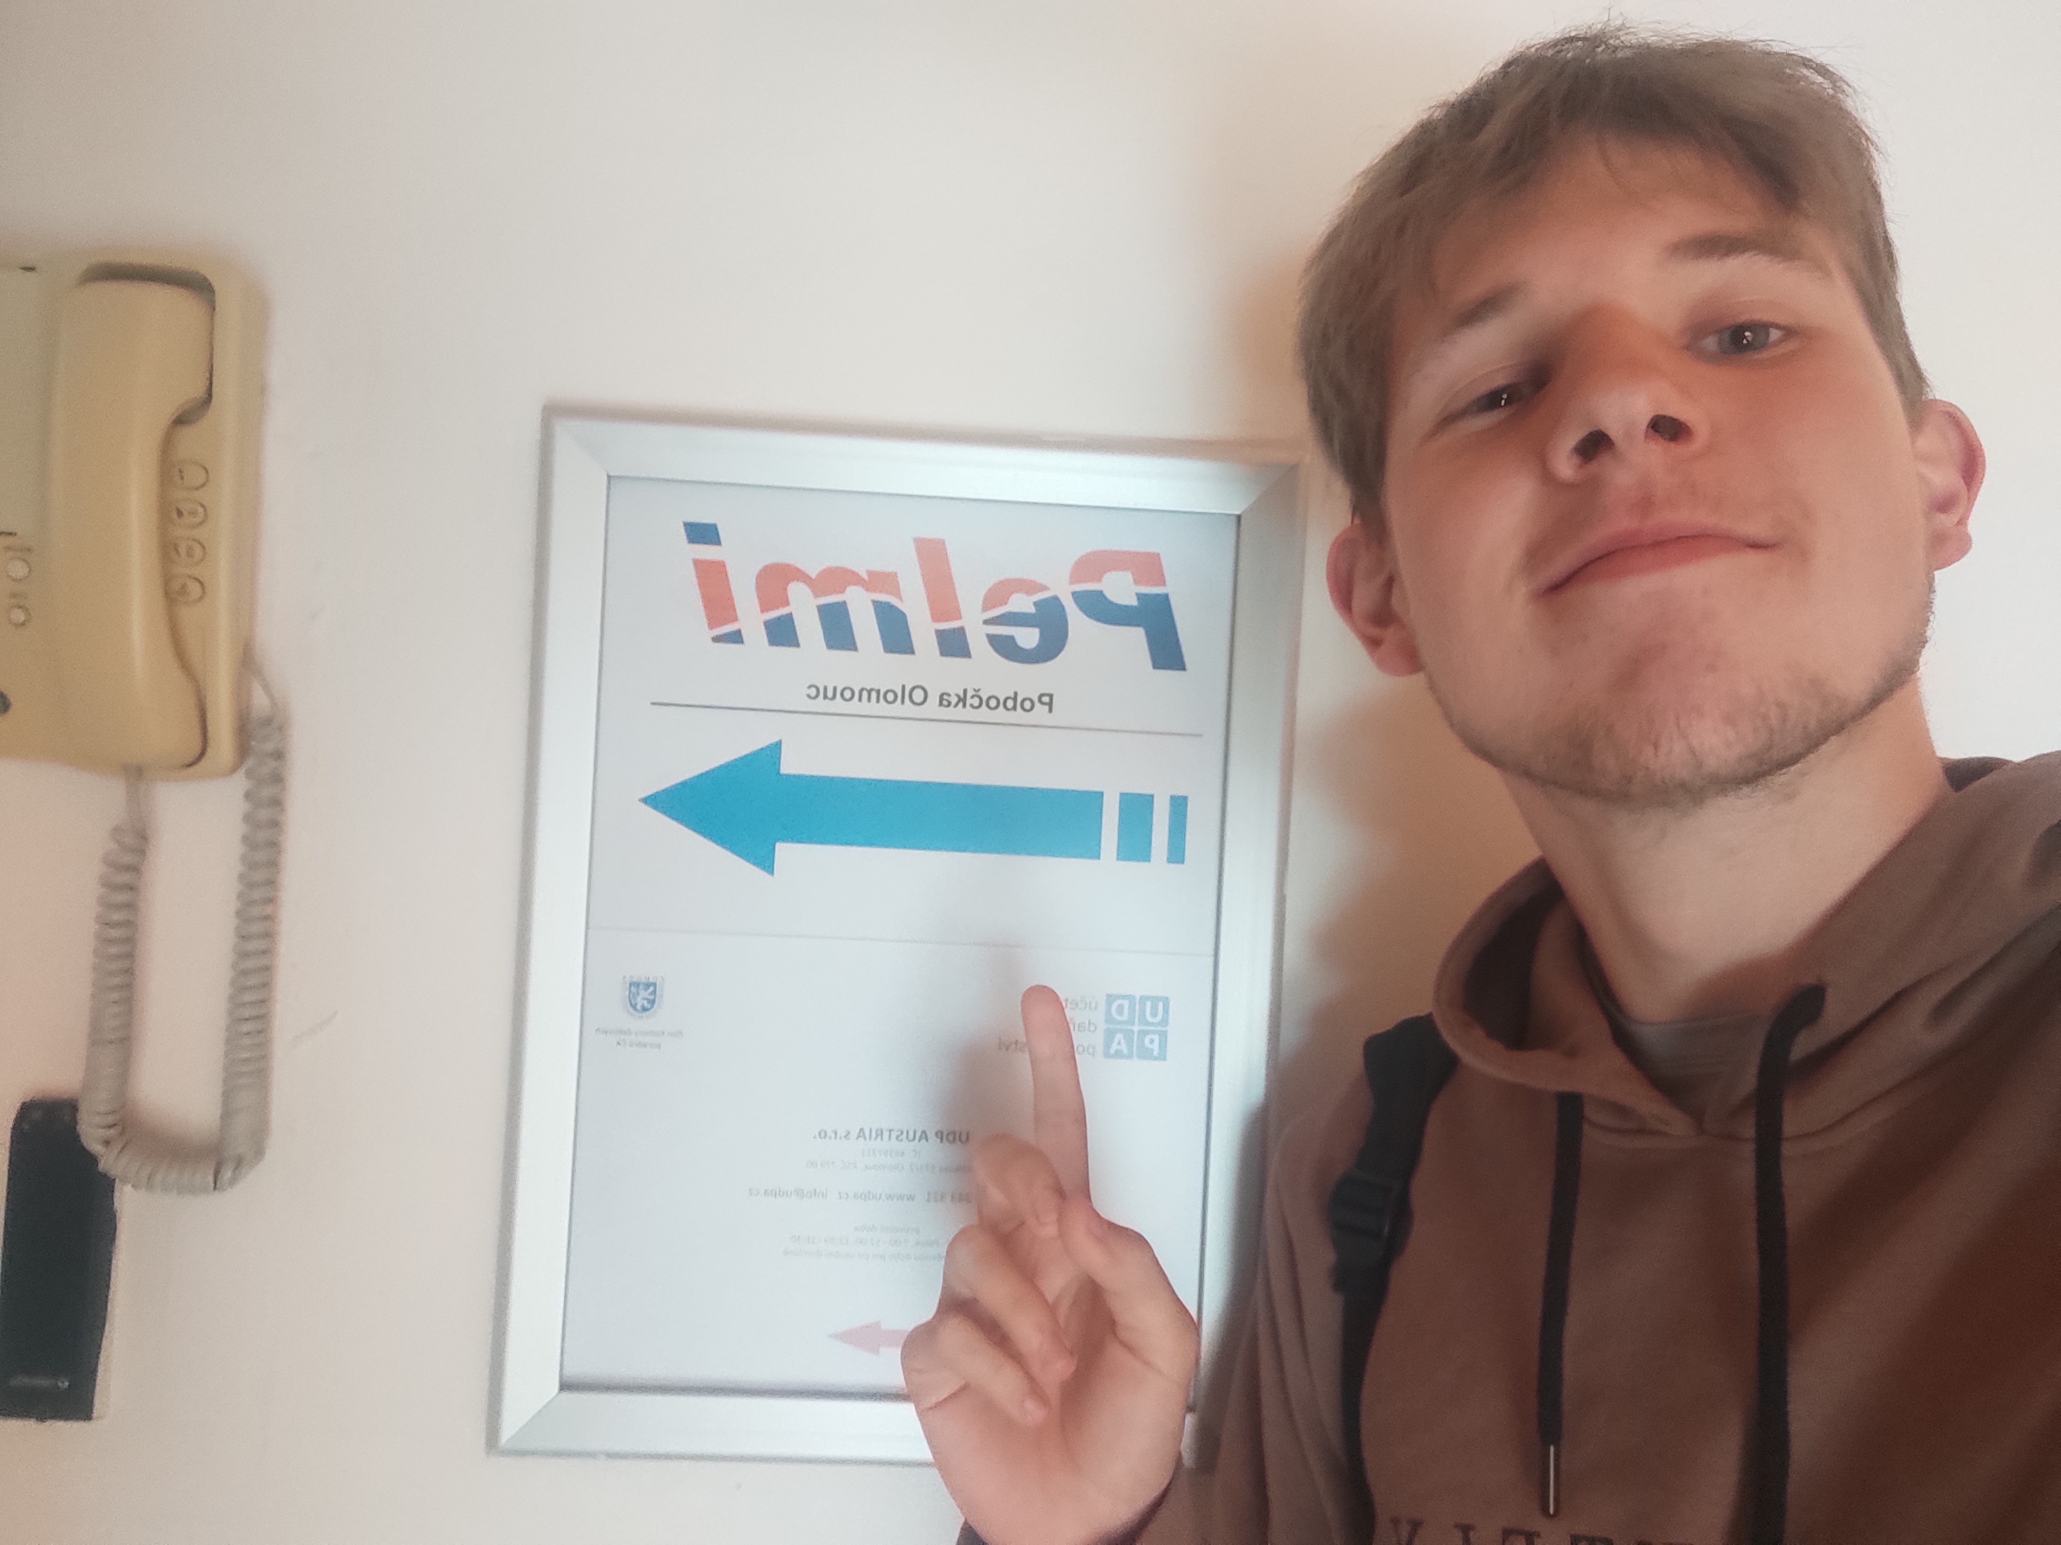
Moja pracovná náplň:
vybavovanie objednávok v e-mailoch
vytváranie objednávok (práca v programe HELIOS …)
ukladanie papierov
účtovníctvo

Slide 5
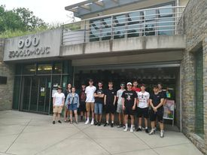
VOĽNOČASOVÉ AKTIVITY
počas spoločných programov sme sa zúčastnili exkurzíí do jaskyne, na Svatý kopeček, spoločne sme navštívili aj Zoo a ďalších veľa pamiatok
Nakoniec sme mali možnosť navštíviť aj večerné mesto a rôzne miesta, ktoré by som na Slovensku možno nenašiel

Slide 6
ZHRNUTIE:
Na začiatku by som rád začal tým, že by som chcel poďakovať za možnosť sa zúčastniť, bol to naozaj zážitok a rád by som si to ešte vyskúšal, keď nie, môžem to aspoň odporučiť ostatným.
Spoznal som veľa ľudí, ale najlepších ľudí som spoznal v podniku, kde som pracoval naozaj so skvelou partiou.
Spoznal som ďalších ľudí mimo podnik, s ktorými udržujem kontakt aj po stáži.
Samozrejme som sa naučil veľmi veľa vecí, načo som tam hlavne šiel.

Slide 7
Zručnosti, ktoré som si zdokonalil a naučil sa:
komunikácia s ľuďmi
vedieť sa prispôsobiť
práca v rôznych programoch
faktúrovanie.

Slide 8
ĎAKUJEM ZA POZORNOSŤ
z

